Slide 1
ONU-Agua Proyecto sobre el Uso Seguro de Aguas Residuales en la Agricultura
Safe Use of Wastewater
In Agriculture
Africa ∙ Asia ∙ Latinoamérica
1st Regional Workshop for Francophone Africa
Recopilación de la apertura internacional, los talleres regionales, y el Alcance del 4º Taller regional
18-19 February 2012
Palais de Congr‘es, Room „Fez“
Dr. Jens Liebe, UNW-DPC

Slide 2
Las “Aguas Residuales” son un recurso
Las aguas residuales pueden…
…reducir la presión sobre el agua dulce
…mejorar la producción de alimentos
…ahorrar fertilizantes y energía
¿Cómo se puede apoyar a los estados miembros a enfrentar el reto del uso seguro de aguas residuales en la agricultura?

Slide 3
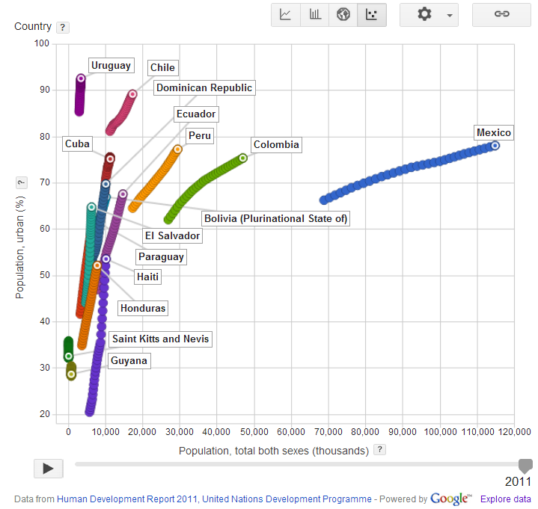
Crecimiento poblacional y urbanización
(1980-2011)

Slide 4
Meta
Personas calificadas en organizaciones claves para formular las políticas correctas y poner en práctica el uso seguro de aguas residuales en la agricultura
Materiales y Métodos
Estrategia de diseminación
Plan de acción para el fortalecimiento de capacidades
Sistemas
Organizaciones
Individuos

Slide 5
Fases del fortalecimiento de capacidades a nivel individuo/organización
Fase I:
Evaluación de las necesidades de capacitación individual (CNA)
Reportes Nacionales
Evaluación de carencias
Fase II:
Taller internacional
Noviembre 2011
Plan de acción de fortalecimiento de capacidades a nivel individuo/organizacion
Fase III:
Talleres regionales
Febrero 2012 a Marzo 2013
Fase IV:
Taller final
Mayo 2013
Implementación de las acciones recomendadas
Nuevo CNA a nivel intitución/ sistema

Slide 6
November 2011, Bonn, Germany

Slide 7
Conocimiento y necesidades de capacidad : Grupo Latinoamericano
high
medium
low
none

Slide 8
ONU-Agua Proyecto sobre el Uso Seguro de Aguas Residuales en la Agricultura
Safe Use of Wastewater
In Agriculture
Talleres Regionales
1st Regional Workshop for Francophone Africa
Africa francófona y del Norta
Sur, Oeste y Asia central
Africa Anglófona
Latinoamerica y el Caribe
Pacífico y Sudeste de Asia
18-19 February 2012
Palais de Congr‘es, Room „Fez“

Slide 9
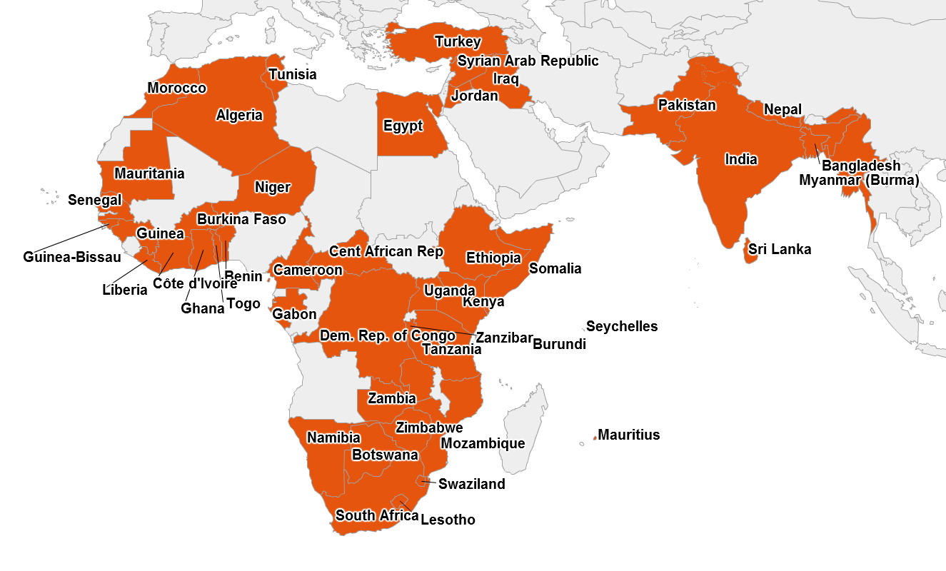
2do Taller Regional Sur Oeste y Asia Central
1er Taller regional Africa francófona y del Norte
Hasta el momento: participantes de 50 paise
3er Taller Regional Africa Anglófona

Slide 10
Necesidades de Capacidad en Africa francófona y del Norte
Based on 18 countries, 29 participants

Slide 11
Necesidades de Capacidad en Sur, Oeste y Asia Central
Based on 11 countries, 18 participants

Slide 12
Necesidades de Capacidad en Africa Anglófona (antes del taller)
Based on 21 countries, 31 participants

Slide 13
Necesidades de Capacidad en Africa Anglófona (después del taller)
Based on 21 countries, 31 participants

Slide 14
Organized by:
Partners:
ONU-Agua Proyecto sobre el Uso Seguro de Aguas Residuales en la Agricultura
Safe Use of Wastewater
In Agriculture
4º Taller Regional
1st Regional Workshop for Francophone Africa
Argentina ∙ Bolivia ∙ Chile ∙ Colombia ∙ Cuba ∙ Ecuador ∙ El Salvador ∙ Guatemala ∙ Guyana ∙ Haiti ∙ Honduras ∙ México ∙ Paraguay ∙ Perú ∙ Republica Dominicana ∙ St Kitts and Nevis ∙ Uruguay
18-19 February 2012
Palais de Congr‘es, Room „Fez“

Slide 15
Necesidades de Capacidad en Latinoamerica y el Caribe
Based on 18 countries, 29 participants

Slide 16
Antecedentes de los paticipantes del taller
Antecedentes organizacionales
Sus actividades diarias

Slide 17
Antecedentes de los paticipantes del taller
Su formación

Slide 18
Situación en sus países
“CURVA DE APRENDIZAJE”:
1. Conciencia
2. Compresión
3. Compromiso
4. Acción
5. Reflección
1. 2. 3. 4. 5.

Slide 19
¿Qué le gustaría aprender?
“Me gustaría aprender nuevas herramientas para la implementación responsable del uso seguro de aguas residuales en la agricultura”
“Los retos que otros países enfrentan y como los resuelven”
“Experiencias específicas en cuestion al tratamiento de aguas residuales en la agricultura y la implementación de su uso seguro”
“Problemas de caracter ambiental y salud pública”
“La composición del uso de aguas residuales y las plantas de tratamiento”
“Sobre las condiciones de su implementación”
“Los retos económicos en el trato y uso de aguas residuales en la agricultura”

Slide 20
¿Qué le gustaría compartir?
“Mi conocimiento en cuestion a politicas y regulaciones relacionadas con el medio ambiente y la agricultura”
“Mis experiencias en relación a los efectos ambientales en el uso de aguas residuales en irrgación”
“ Compartir mis experiencias en el contexto de otros paises y entender como cada quien maneja los problemas del uso seguro de aguas residuales en la agricultua y la creación de políticas y reglas”
“Los logras de mi país”
“Formulación de políticas y su implementación”

Slide 21
¿Qué le gustría llevarse a casa?
“Una gran base de conocimientos y la posibilidad futura de desarrollar algún proyecto en este tema”
“Establecer un contacto con organizaciones relevantes y expertos en el tema”
“Compresión del uso de aguas residuales en al agricultura”
“Una red de contactos con expertos en el tema y experiencias en otros países”
“Aprender de las experiencias de otros países y la posibilidad desarrollar un proyecto en mi país”

Slide 22
Timeline
International Kick-off Workshop | November 2011
Regional Workshops
Francophone & Northern Africa | February 2012
South, West & Central Asia | May 2012
Anglophone Africa | September 2012
Latin America & the Caribbean | December 2012
Pacific & South-East Asia | March 2013
International Wrap-up workshop | May 2013
Additional events:
16th AfWA International Congress & Exhibition, Marrakech, Morocco
Seminar at IFAT 2012, Munich, Germany
Side event at the World Water Week 2012, Stockholm, Sweden

Slide 23
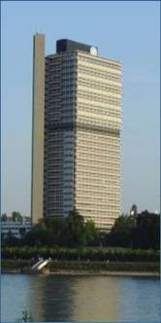
¡Muchas gracias!
UN-Water Decade Programme on Capacity Development (UNW-DPC)
UNITED NATIONS UNIVERSITY
UN Campus
Hermann-Ehlers-Str. 10
D-53113 Bonn, Germany
Phone: + 49 (0) 228 815-0652
Fax: + 49 (0) 228 815-0655
E-Mail: info@unwater.unu.edu
www.unwater.unu.edu

